Slide 1
宗教の問題
宗教的対立をどう克服するか

Slide 2
トランプのイスラエル首都=エルサレム発言
イスラム世界、ヨーロッパ反発、日本も消極的姿勢
宗教的対立なのか、政治的対立なのか
ハッチンス イデオロギーの対立→文明、宗教的な対立 ソ連崩壊後現象的には宗教対立が顕著になった

Slide 3
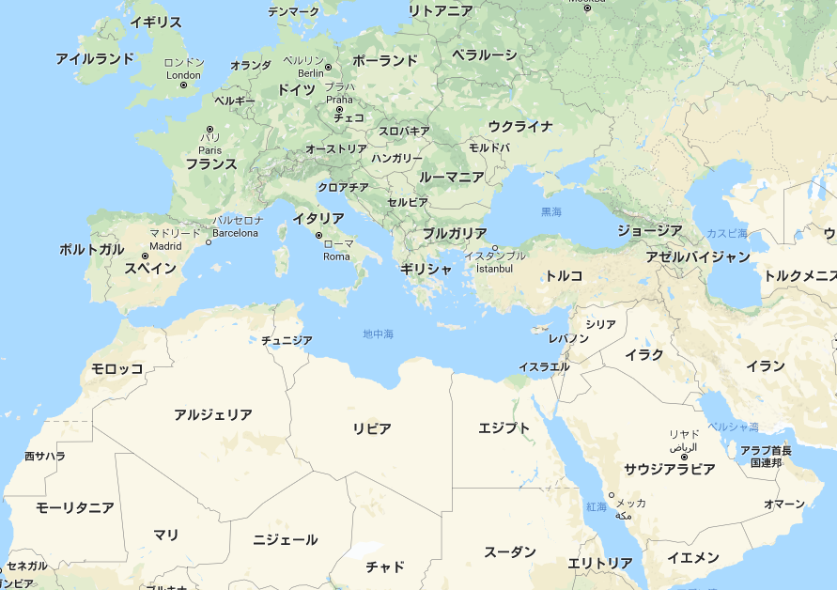

Slide 4
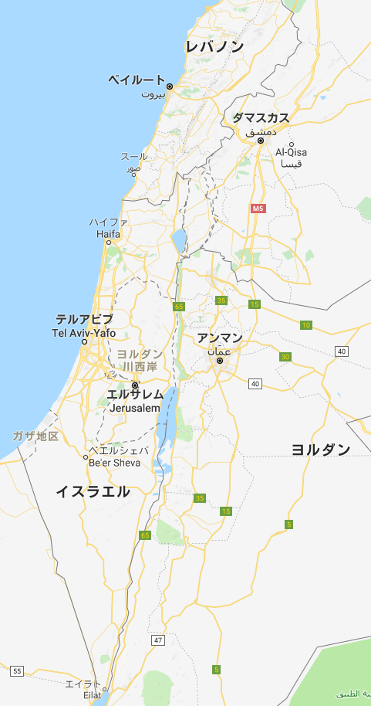
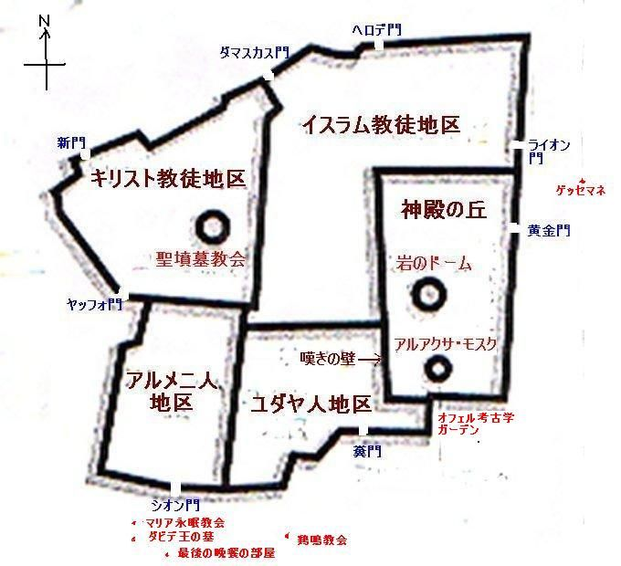

Slide 5
宗教問題を考える視点
「宗教とは何か」
宗教と戦争・紛争(今回は省略)
キリスト教的近代社会・人権と政教一致社会
キリスト教は成立後1500年後に、宗教改革で、人権(信教の自由)と国家の世俗制を認めた。イスラム教成立は600年前後(今は1400年後、今後正教一致はどうなるか)
文化・科学と宗教

Slide 6
宗教のイメージ
オウム事件以前の青年：人生の価値とは？
日本人の著名人：内村鑑三・新渡戸稲造
オウム事件以後：「宗教は恐ろしい」
宗教＝行事のように
結婚式、クリスマス、初詣、葬式、法事
国際的には宗教は生活の重要な要素＆国際紛争の主要な要因

Slide 7
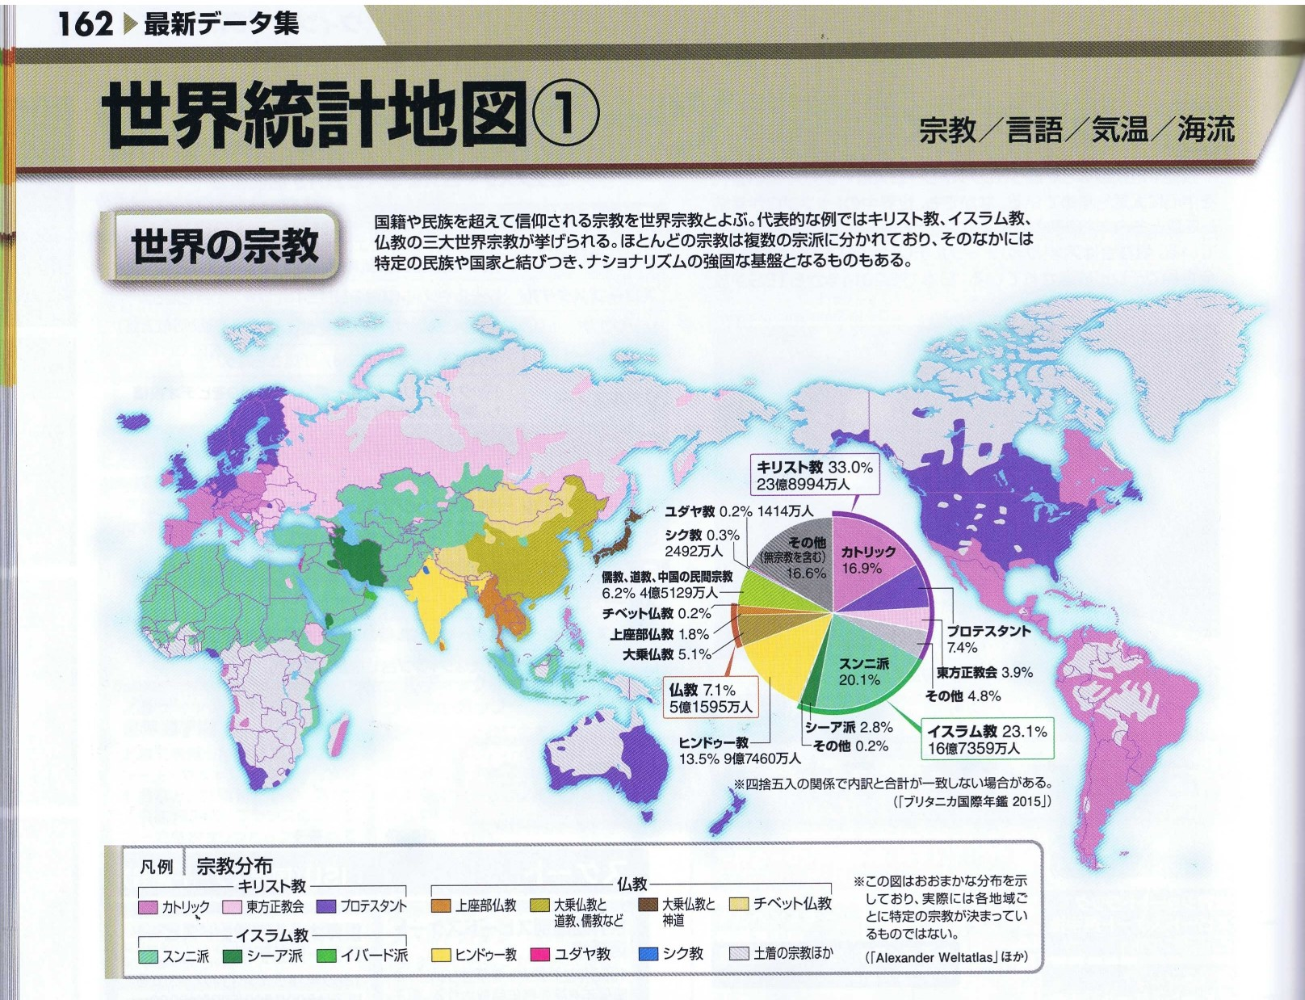

Slide 8
宗教とは何か
人間や自然の力を超えた超越的存在を前提とする考え。
教義（それを記した聖典）、信者の組織（教団）、戒律などがある。
価値観、世界観、生命の誕生終焉等についての解釈をもつ。
キリスト教の20億人 (33%) 、イスラム教（イスラーム）13億人 (22%) 、ヒンドゥー教9億人 (15%) 、仏教3億6000万人 (6%) 、儒教・道教2億3000万人 (4%) 、無宗教8億5000万人 (14%)、その他（6%程度）

Slide 9
宗教的紐帯の弱体
科学の進歩
進化論・宇宙の生成の理論
哲学の変化
フォイエルバッハ・マルクス・ニーチェ
社会の変化（産業革命・市民革命）
人口移動→共同体の崩壊
cf デュルケム「自殺論」
多文化社会→多宗教の混在

Slide 10
生命・家族観の変化
家族意識の変化
離婚・シングルペアレント・同性婚
生命観の変化
避妊・人口受精・代理母
尊厳死・安楽死
これらは全て「非宗教」対「宗教」の対立
プロテスタント＞カトリック＞「イスラム」

Slide 11
国家と宗教の関係の変化
１ 神聖国家から世俗国家へ（ヨーロッパ）
国教の否定（度合いについては多様 仏独）
信教の自由（信仰の私事化）
２ 宗教の世俗化（日本）
江戸時代の寺請制度（寺の役所化）
世俗的行事の手段（神式結婚式→仏教的葬式）
３ 宗教と政治の一体性の保持（イスラム国家 サウジアラビア～イラク）
宗教的規律と法が混合

Slide 12
世界の宗教紛争
宗教は異なる宗教の間だけではなく、同じ宗教の間でも多くの争いを引き起こしてきた。
歴史的概観と現代の紛争
学研『世界の宗教紛争』エソテリカ別冊
ｐ９６－１０１ より（以下３枚）
Cf 宗教戦争は本当に宗教的教義の争いなのか、生活圏の利害による争いなのか。
ヨーロッパ七年戦争・イスラム帝国の拡大

Slide 16
一神教の系譜
ユダヤ教・キリスト教・イスラム教は同系列の宗教（テキスト）

Slide 17
イスラム文化（１）井筒俊彦（岩波）
イスラムは砂漠の遊牧民の宗教ではなく、商人の宗教だった。
契約の重要性、相互の信義、約束の履行
形成後、グノーシス主義、ヘルメス主義、新プラトン主義などが流入し、地中海的性格に。
コーランが唯一の統一的な聖典（単一構成）
聖俗の区別なし。（ｃｆ 「カエサルのものはカエサルに、神のものは神に）

Slide 18
イスラム文化（２）
神と人は上下の遠い関係であり、神は予言者を通して、人に直接語りかける。
ムハンマドはモーゼ・イエスと並ぶ、そして最大最後の予言者
コーランは神の言葉そのもの
偶像崇拝の禁止・三位一体の否定
血縁共同体の否定 → 信仰による共同体
メッカ期とメディナ期に相違

Slide 19
イスラム文化（３）
メッカ期は来世重視・メディナ期は現世重視
怒りの神 → 慈悲的な神
恐れ → 感謝
神に対する倫理学 → 神と契約を結んだ者の間の倫理学
原罪の観念はない。輪廻転生もなし。（性善説的）

Slide 20
風刺画事件
事実関係（テキスト）
対立点は
政治と宗教的価値観の関係（統合・分離）
基本的人権の考え方（制限の程度）
表現の自由（何で制限されるか 神・名誉）
価値が侵されたときの対応（言論・力）
対立の背景にあるもの（歴史）

